Slide 1
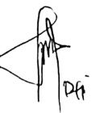
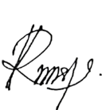
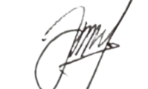
Problem Analysis & Countermeasure Report
Problem : Shortmold
Subcontractor Name :
Part No : ZP5128
Part Name : Dummy Plug
Report Revision No. : 00
Reporting Date:
Approved | Checked | Prepared
Dwi L | Cahya S | Rizki A

Slide 2
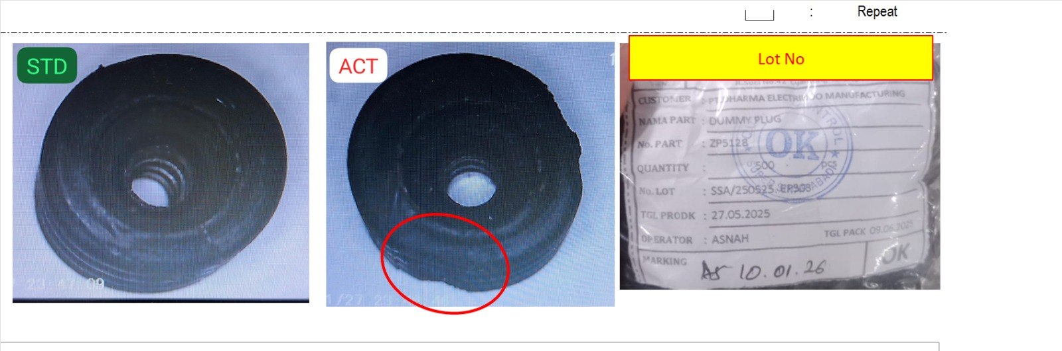
Problem Analysis & Counstermeasure Report
√
New
Repeat
Doc No:
Level |  | Model | Part Name/ Part Number | Detect Problem | Place | Subject | Total NG | Total Suspect | Date
 | Others |  | Part Name : Dummy Plug | Shortmold | Dharma | SSA | -
 |  |  | Part No : ZP5128
 |  |  | Supplier : SSA
✓
Phenomena Problem
COUNTERMEASURE
Why Make: Re edukasi operator terkait penggunaan air gun Penambahan kran air gun | Why Loose: 1. Penambahan point pada checksheet IPQC, check sampling sebanyak 1 jam sekali 2. Edukasi IPQC terkait checksheet pengecheckan secara sampling
Temporary Action
Traceability
Flow Process
ROOT CAUSE ANALYSIS
Why Make: W1: Pada saat proses curring material tidak memenuhi seluruh flow cavity yang ada W2: Ada bagian plow cavity yang masih terdapat kotoran W3: Operator tidak konsisten membersihkan mold menggunakan air gun W4: Ketersediaan kran air gun di produksi kurang | Why Loose: W1: IPQC tidak melihat adanya shortmold pada part W2: IPQC tidak melakukan pengecheckan secara 100% secara terus-menerus W3: Pengechekan 100% dilakukan awal dan akhir sebanyak 1 shoot full , dan part dalam kondisi OK W4: Selanjutnya IPQC hanya melakukan patrol pengecheckan secara sampling W5: Belum adanya standard terkait frekuensi terkait pengecheckan secara sampling
YOKOTENKEI | TINDAKAN PENCEGAHAN
Pengadaan air gun di masing-masing mesin | Re edukasi IK terkait penggunaan air gun setiap 1 shoot sekali Edukasi IPQC adanya tambahan point check pengechekan sampling 1 jam sekali
CAUSES 5 PRICIPLE: | CAUSES ZENSHU RYOHIN (STEP):
√
MSK (Mematuhi Standard Kerja)
1. Step 1: Review Drawing
Self Assessment |  | Date: | Requirement for complete data evidence reporting
Approved | Checked
KT (Kerja Tuntas)
2. Step 2: Explain PQR
Why why analysis problem
Countermeasure major evidence
Pass Inspection major evidence
Yokotenkai detail
Saihatsu Boushi evidence (Procedure/Flow job)
NG/Defect 2 times reason
PSSP (Pemisaham Sebelum/ Sesudah Proses)
3. Step 3: Design Process (QCPC, Insp
STD, ABCD table, dll)
4. Step 4: N1 & N5
PPN (Penanganan Part NG)
5. Step 5: N100
KAO (Kontrol Awal Operator)
6. Step 6: N1000
7. Step 7: N10000

Slide 3
Phenomena Problem
Problem Name : Shortmold
Part No. : ZP5128
Part Name : Dummy Plug
Occurrence Date : 19 Pebruary 2026
Occurrence Place : PT.DEM
Quantity NG : -
Lot No. : SSA/250525/EP503
Detail Phenomenom : Ditemukan shortmold pada bagian ulir/liangkar luar part
Sketch of Problem :
Terdapat shortmold pada bagian ulir/lingkar luar part
Kurang konsisten pemakaian air gun untuk cleaning mold karena ,air gun terbatas
OK
NG

Slide 4
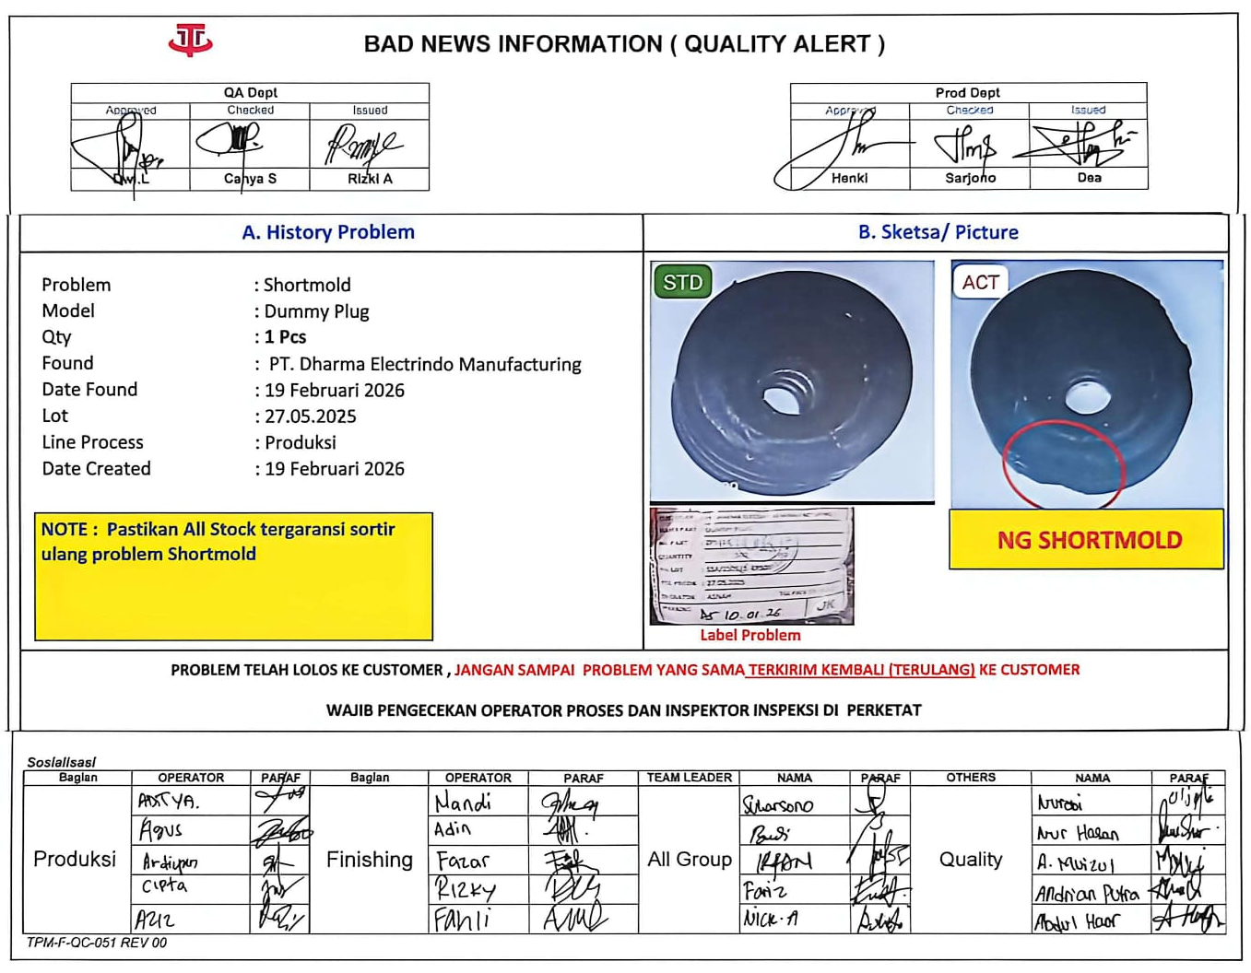
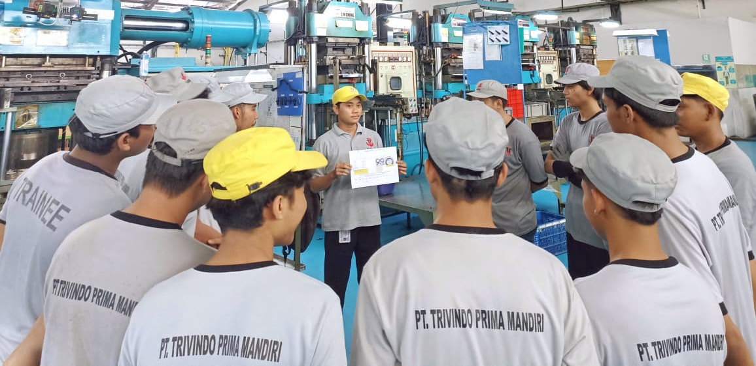
Temporary Action
Dibuatkan Informasi Problem terkirimnya part shortmold dan disosialisasikan

Slide 5
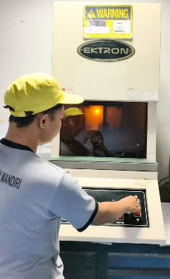
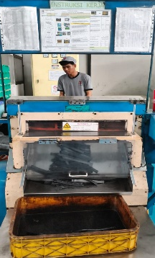
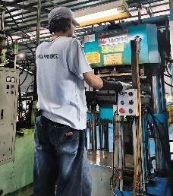
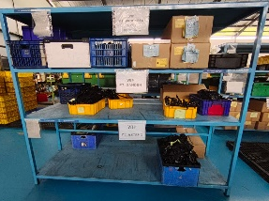
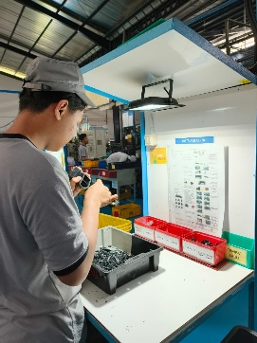
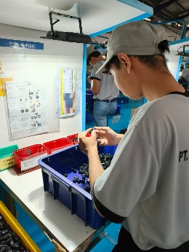
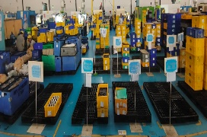
Flow Process
Receiving
Tes Lab
Cutting Compound
Curring Production
Storage WIP
Final Inspection
Finish Good & Delivery
Finishing
Pada saat proses curring, operator sempat tidak menggunakan air gun untuk cleaning mold
Penempatan box WIP
Area Finish Good
Test Lab compound
Proses finishing
Final Inspection
Cutting Compound
■FTA (Failure Tree Analysis)
Occurence
ITEM
CONTROL ITEM
STANDARD
ACTUAL
JUDGE
Material
Jenis Kompon
EP405
EP405
OK
Machine
Jenis Mesin
Rubber Compresion 250T
Rubber Compresion 250T
OK
Methode
Tools
Air gun tersedia di setiap masing-masing mesin
Air gun tidak tersedia di setiap mesin ( 2 MC memakai 1 air gun)
NG
Man
Mapping MP Finishing
Sesuai mapping MP
Sesuai Mapping
OK

Slide 6
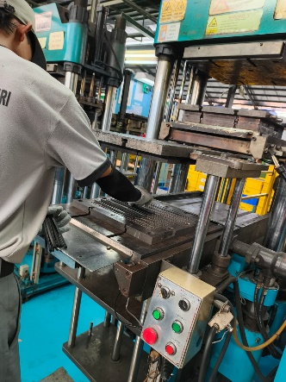
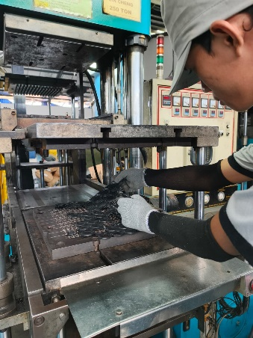
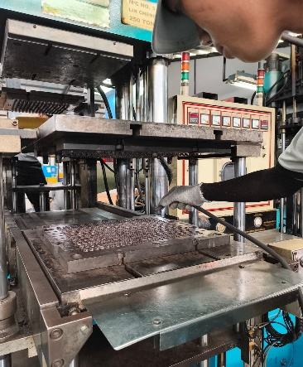

Analysis Penyebab Terjadi (Why Make)
Process Analysis
Ilustrasi Sketch Problem
Peletakan Compound pada mold
Proses cleaning mold menggunakan air gun
PROCES CURRING
Proses Handling part
Potensi NG, terdapat part sisa yang tertinggal di molding
Potensi NG, operator tidak konsisten menggunakan air gun saat cleaning mold
AREA WIP
Part NG shortmold terkirim

Slide 7
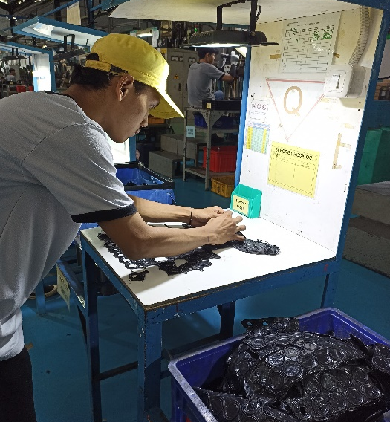
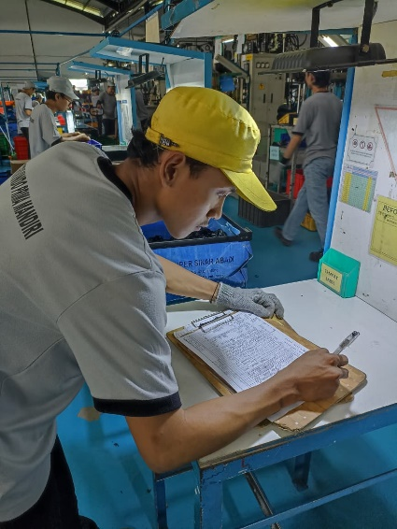
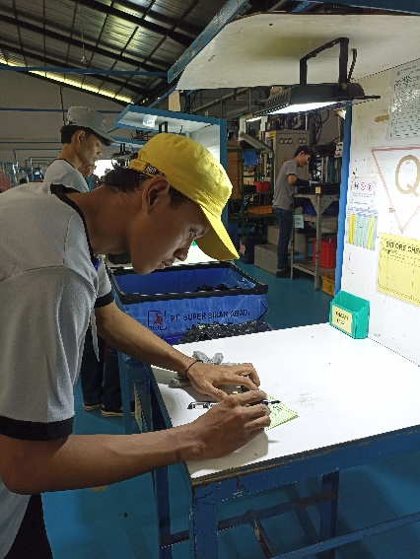

Analysis Penyebab Terjadi (Why Send)
Process Analysis
IPQC melakukan pengecheckan satu shoot full di dua periode awal dan akhir
IPQC mencatat hasil dari 2 priode pengechekan part
Diakhir shift IPQC melakukan judgement OK pada label WIP
QC Loss cek

Slide 8
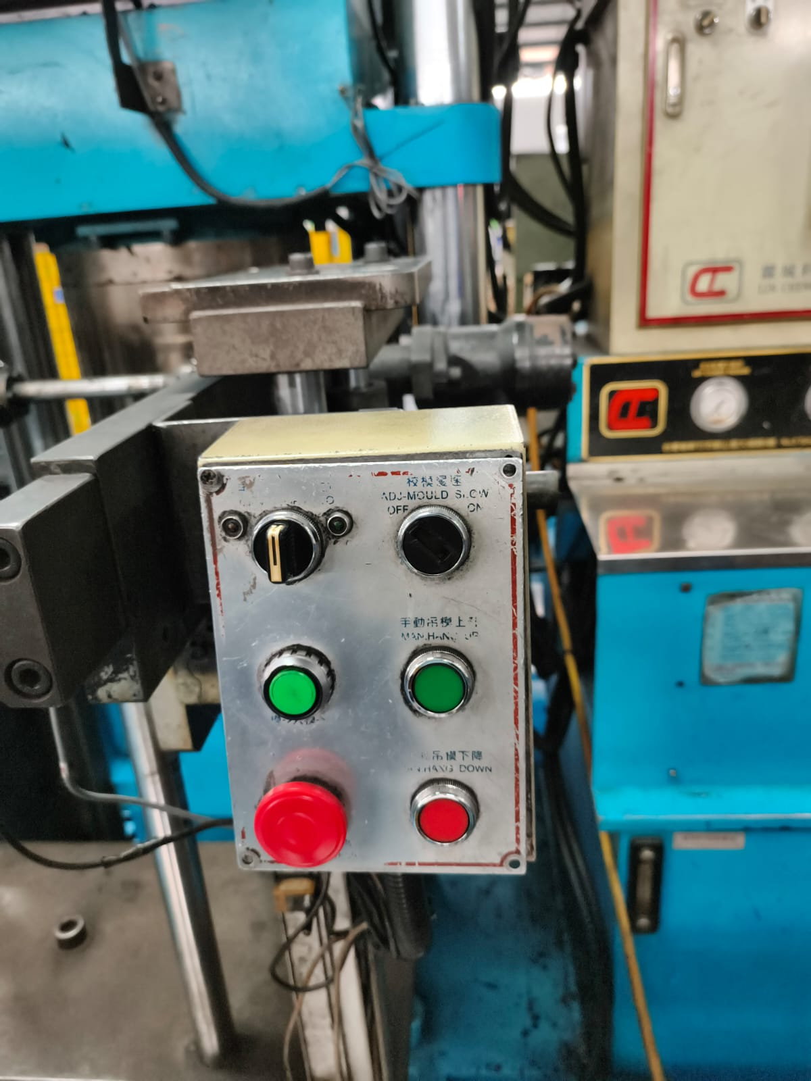
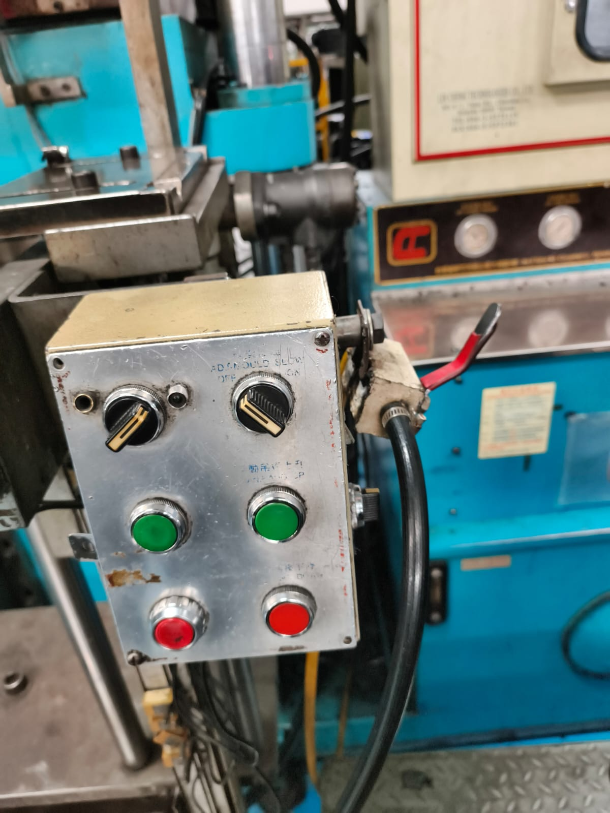
Countermeasure Why Make
BEFORE
AFTER
Air gun tidak tersedia di masing-masing mesin
Air gun sudah tersedia di masing-masing mesin

Slide 9
Countermeasure Why Loose
BEFORE
AFTER
Checksheet IPQC belum ada point perhatian terkait pengecheckan sampling secara berkala setiap 1 jam sekali
Penambahan point perhatian terkait pengecheckan sampling secara berkala setiap 1 jam sekali di checksheet IPQC

Slide 10
Yokotenkei
Air gun wajib tersedia di masing-masing mesin

Slide 11
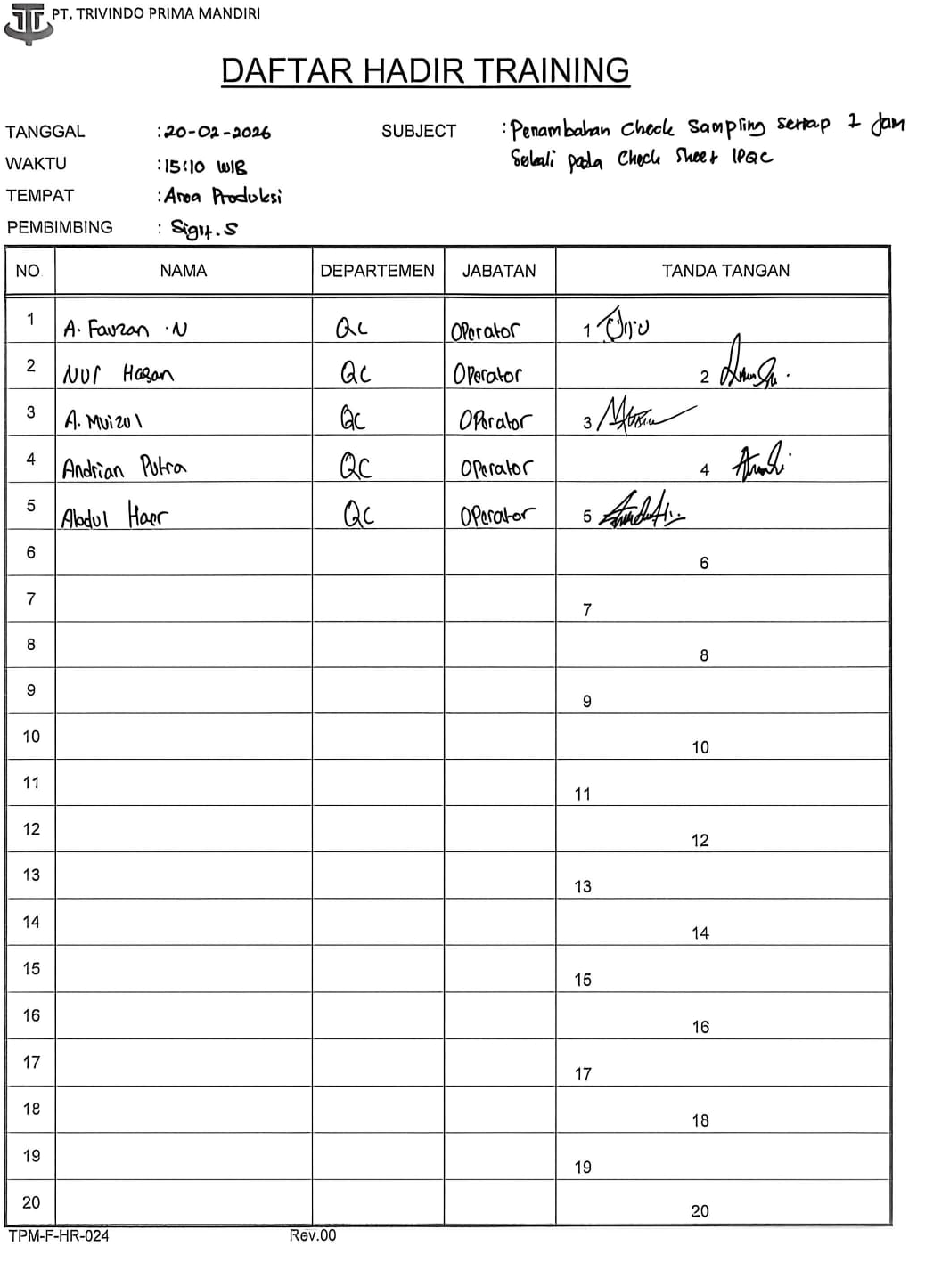
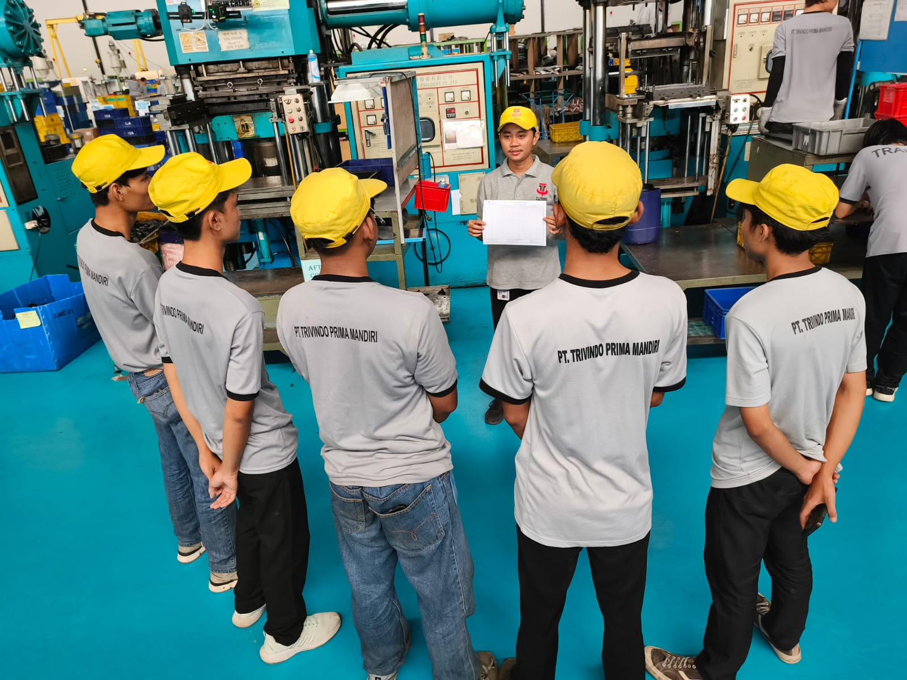
Sosialisasi & Evaluasi
Daftar Hadir Sosialisasi
Dokumentasi Sosialisasi
Sosialisasi terkait penambahan point sampling pada check sheet IPQC

Slide 12
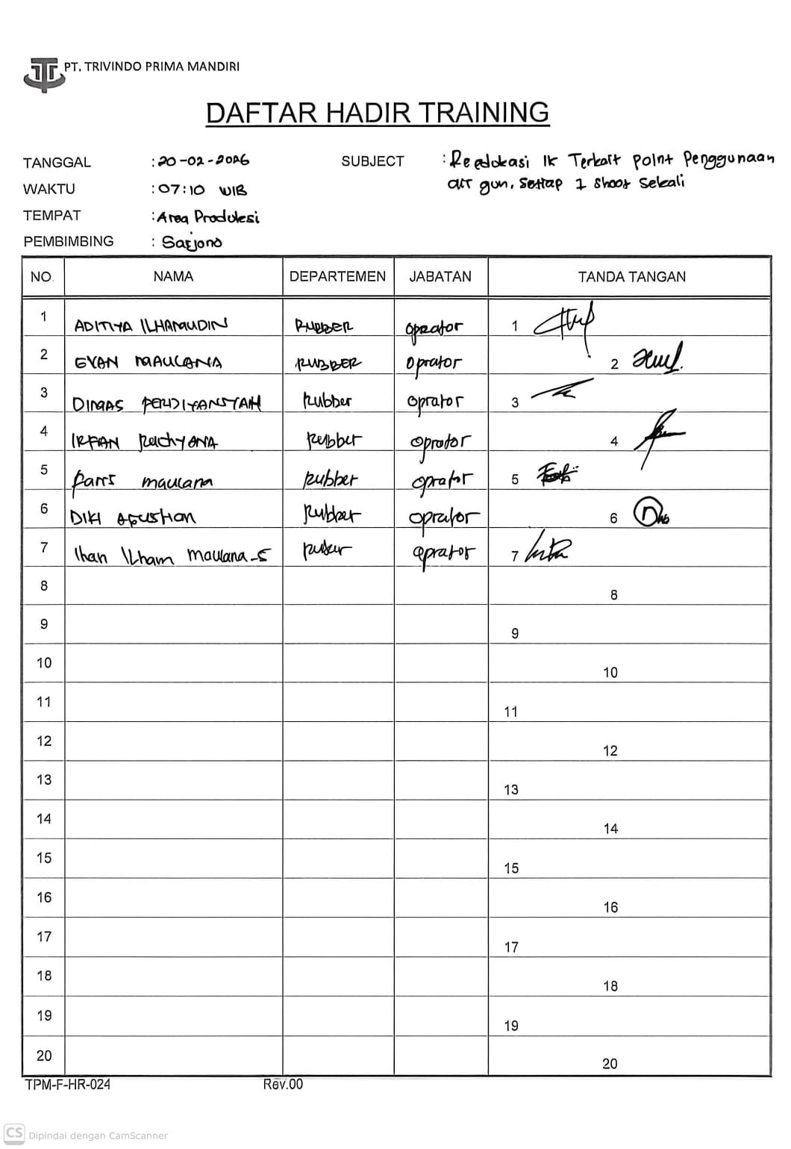
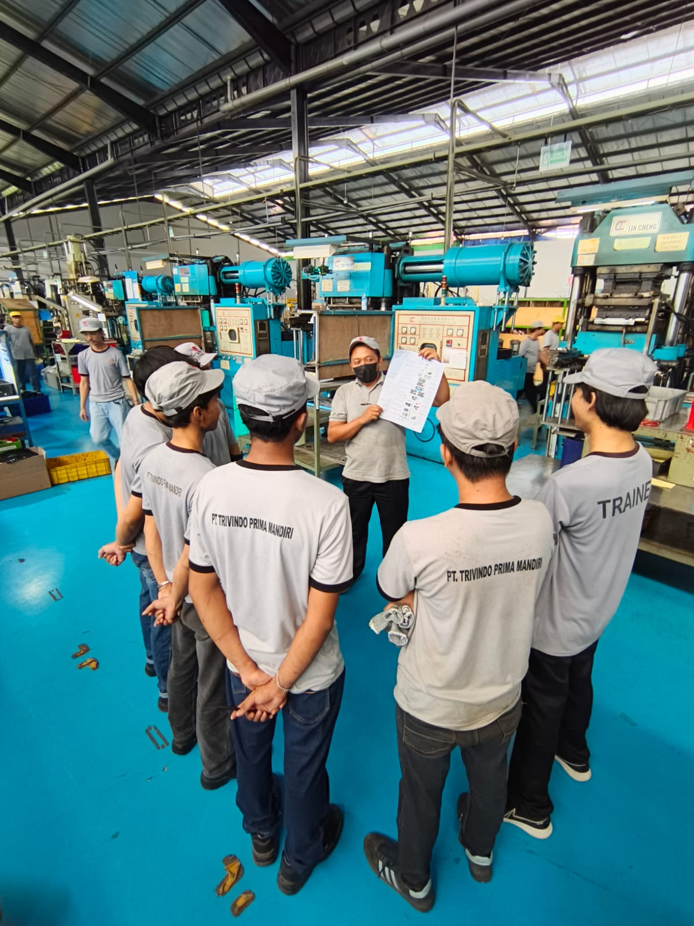
Sosialisasi & Evaluasi
Daftar Hadir Sosialisasi
Dokumentasi Sosialisasi
Re Edukasi terkait penggunaan air gun setiap 1 shoot

Slide 13
TERIMAKASIH

